Slide 1

МОЯ МАМА
Подготовил Чернухин Алексей,
ученик 2 в класса
МАОУ «Гимназия №76»
СНТ
отряд Динамит

Slide 2
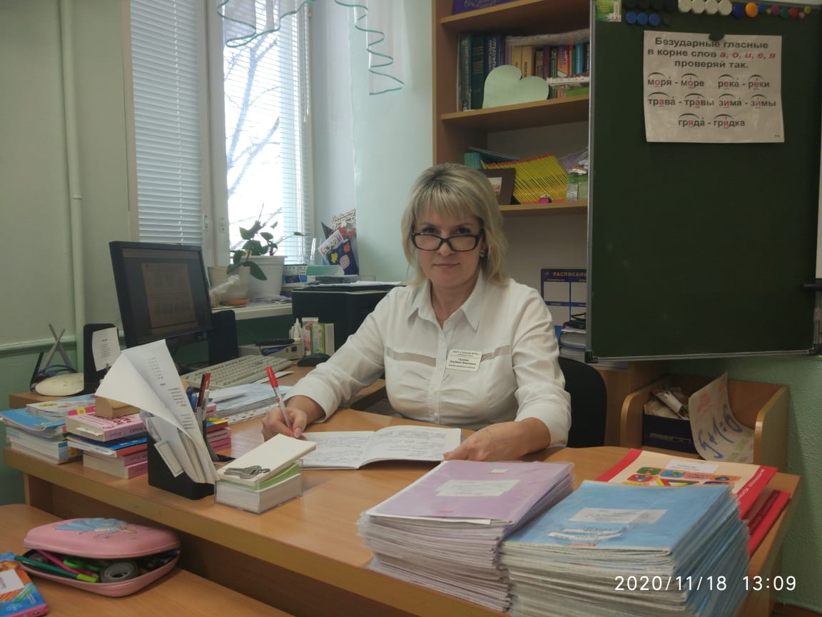
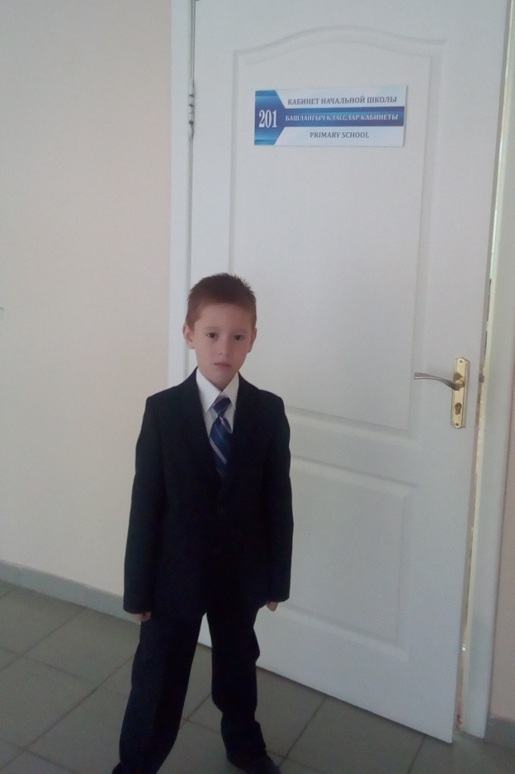
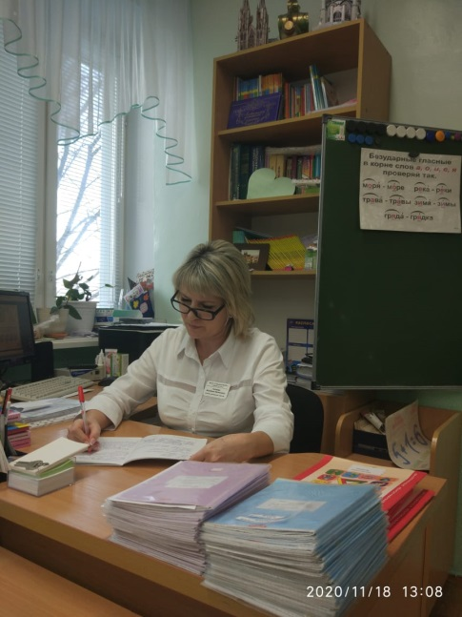
МОЙ АЛЬБОМ
Привет!
Меня зовут
Чернухин Алексей!
Я ученик
2 В класса МАОУ «Гимназия № 76» и это
мой фотоальбом
Это моя учительница, ее зовут
Галиева Альбина Накиповна
У Альбины Накиповны очень много работы:
…проверить наши тетради…

Slide 3
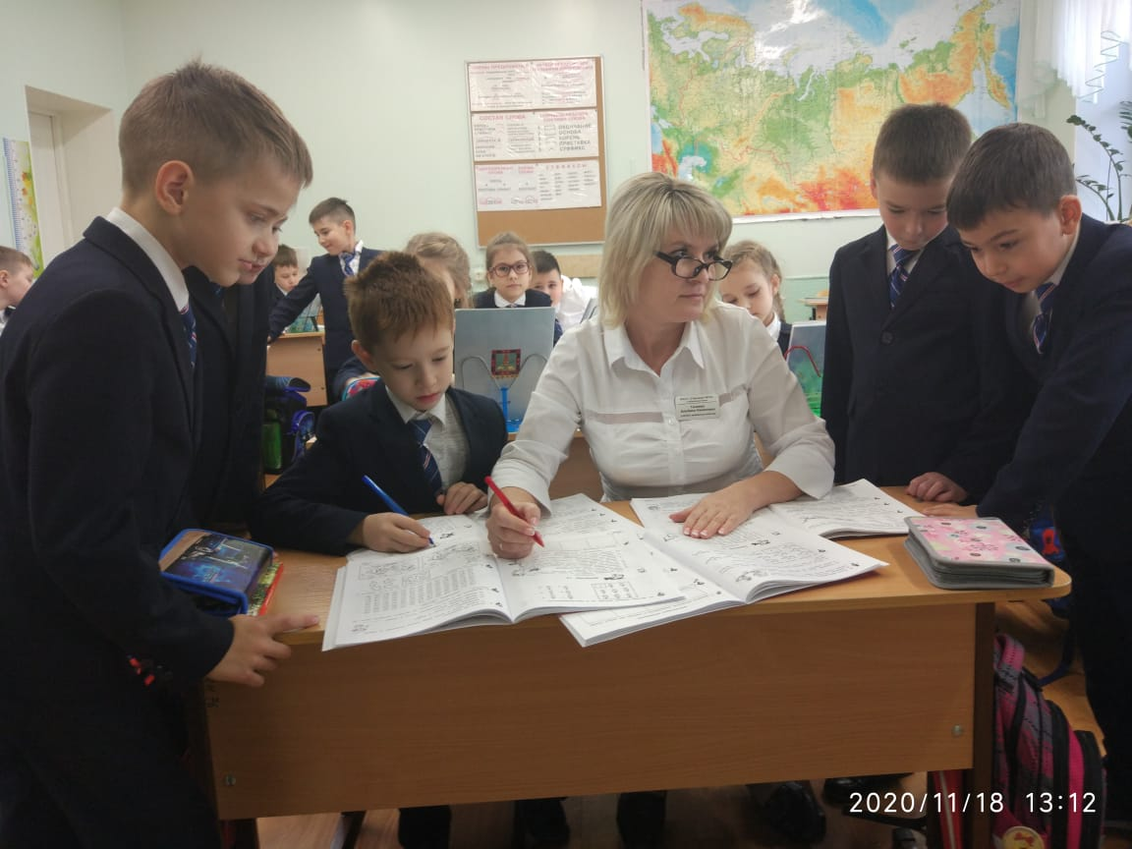
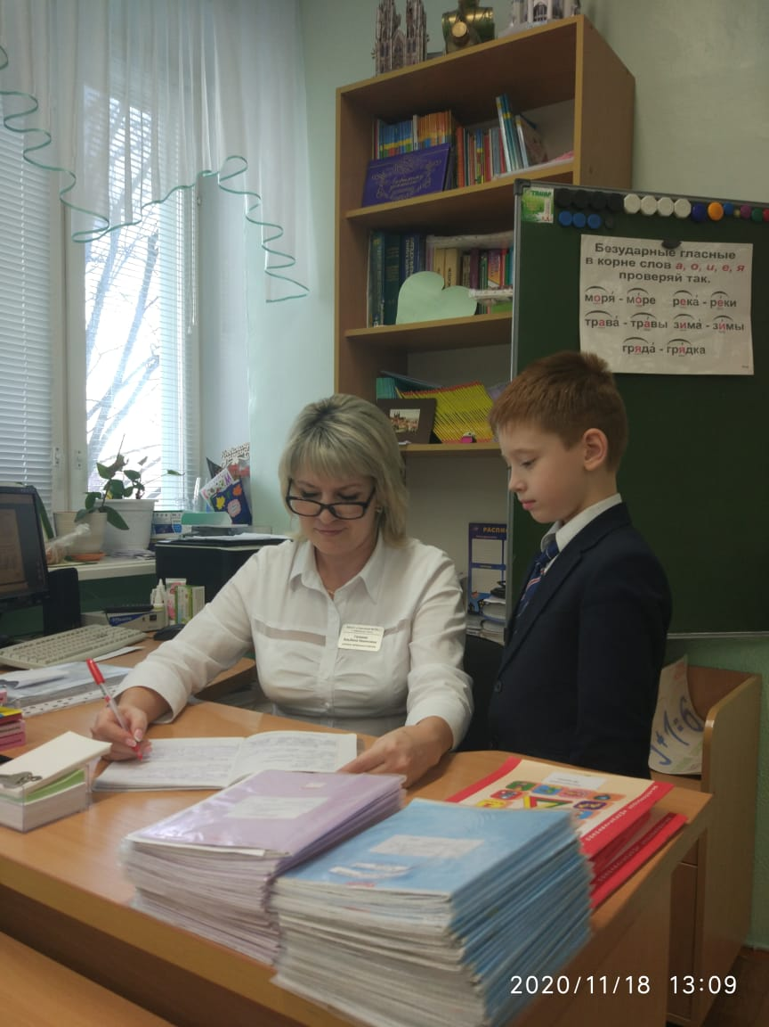
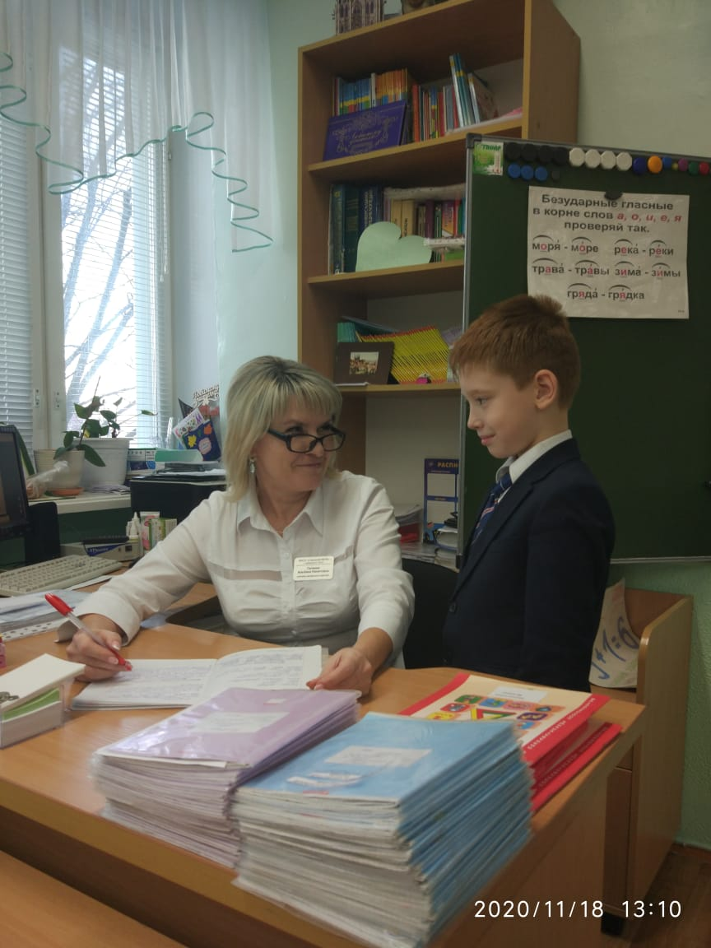
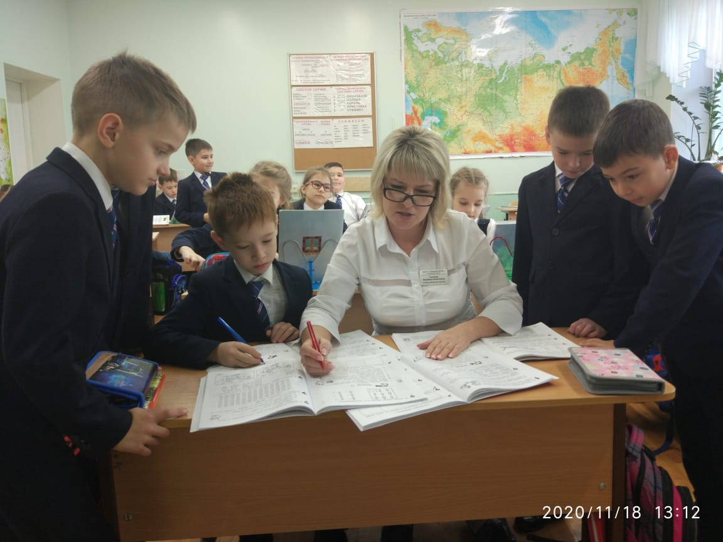
…обсудить с нами работу команды…
…объяснить ошибки…

Slide 4
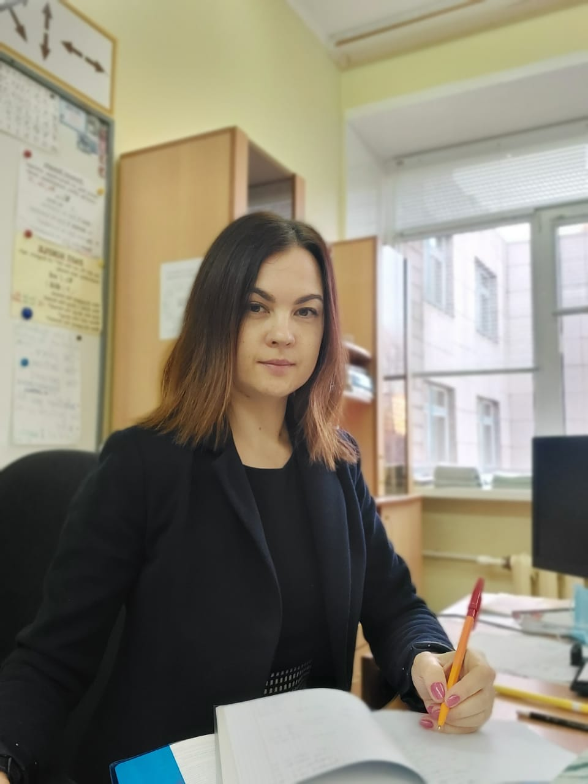
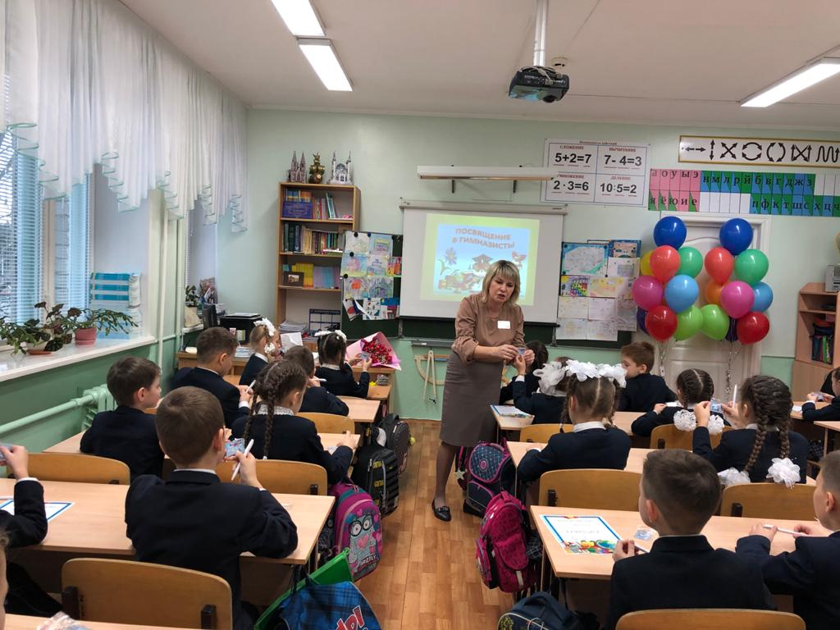
….организовать мероприятие…
Это моя учительница по английскому языку, ее зовут
Бушуева Анна Сергеевна

Slide 5
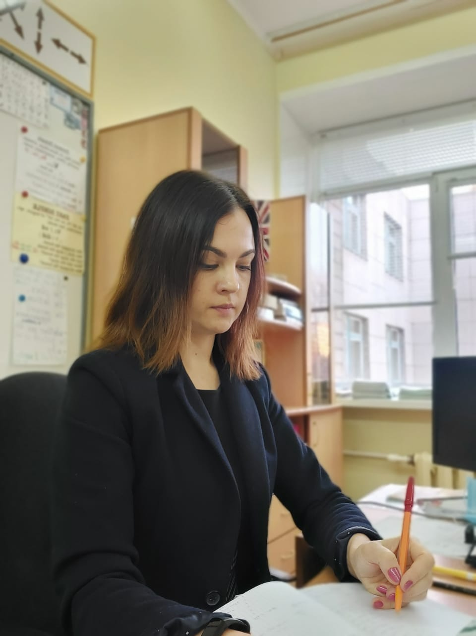
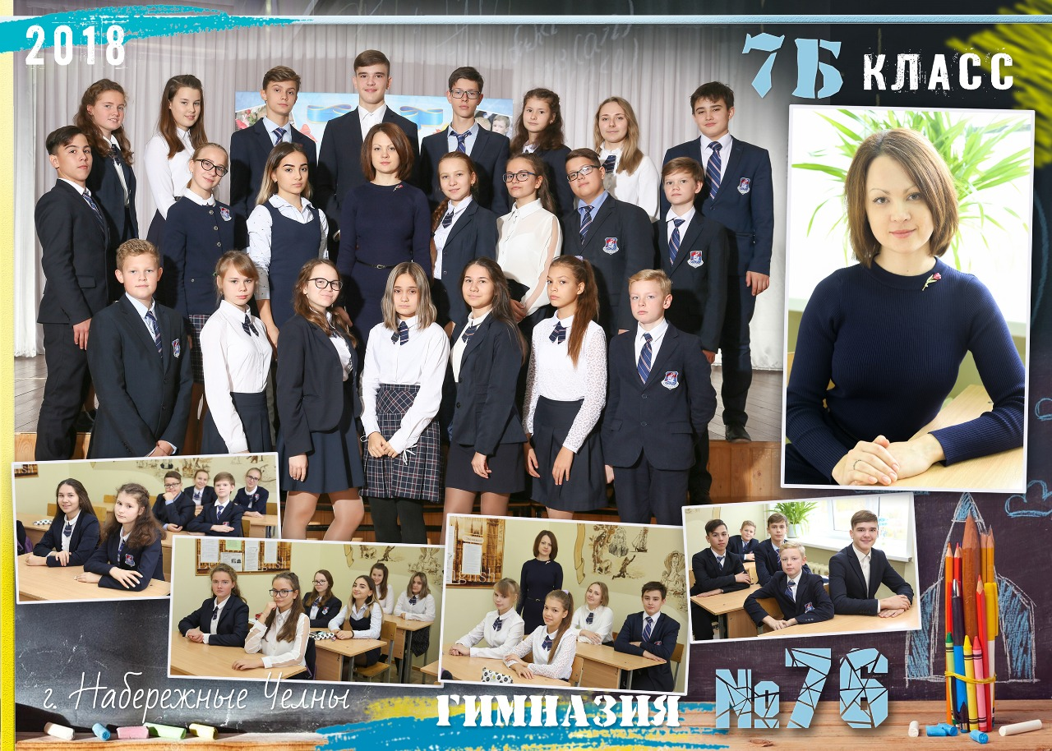
И у нее тоже много работы:
….организовать работу класса….
проверить тетради…(не только наши)…

Slide 6
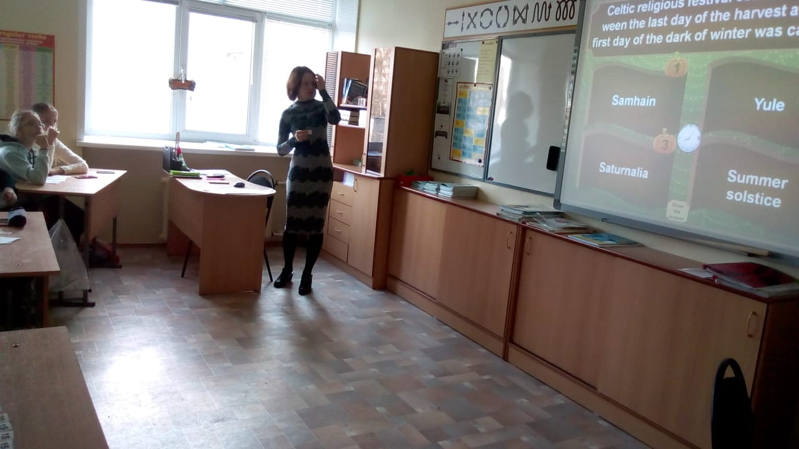
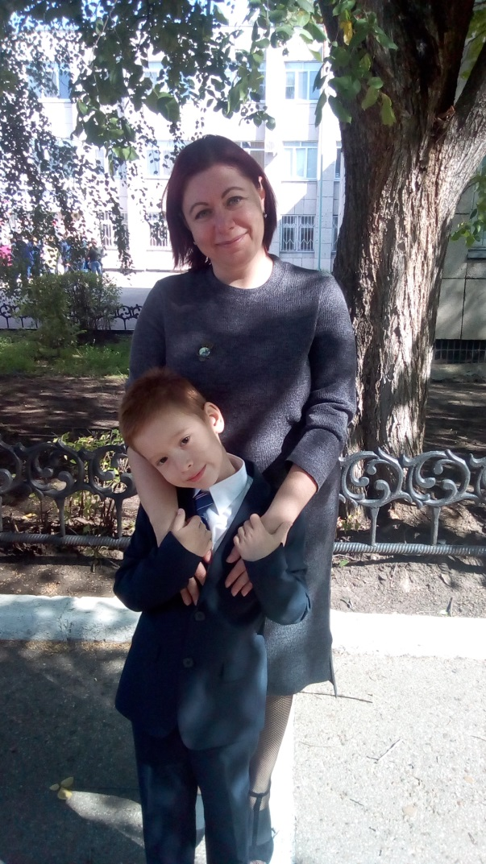
А это – моя МАМА! Ее зовут Елена Вячеславовна и она тоже…учительница…
…организовать и провести мероприятие (на английском языке)…

Slide 7
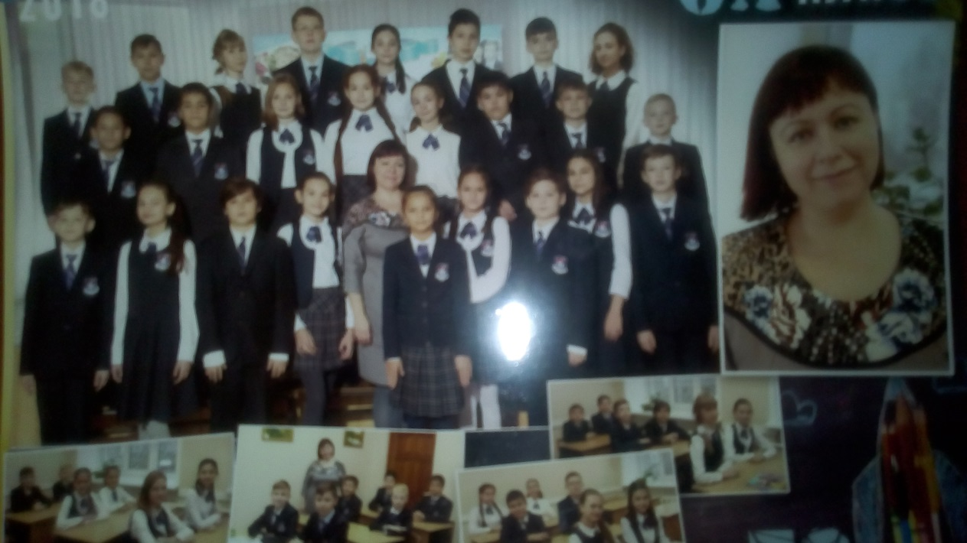
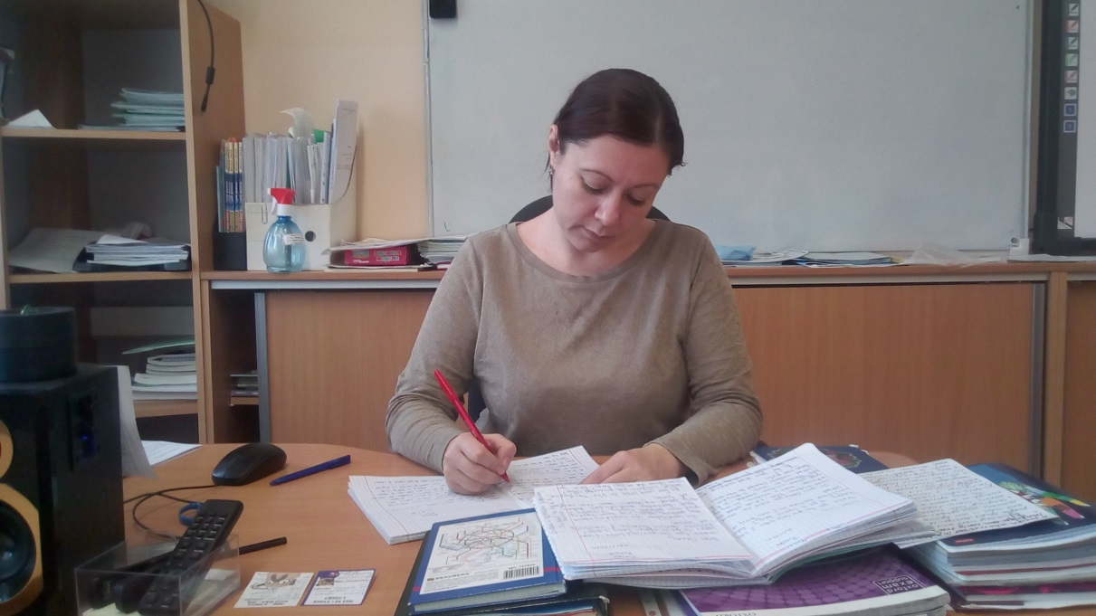
И у нее тоже…много работы:
…организовать работу класса…
проверить тетради….иногда дома…

Slide 8
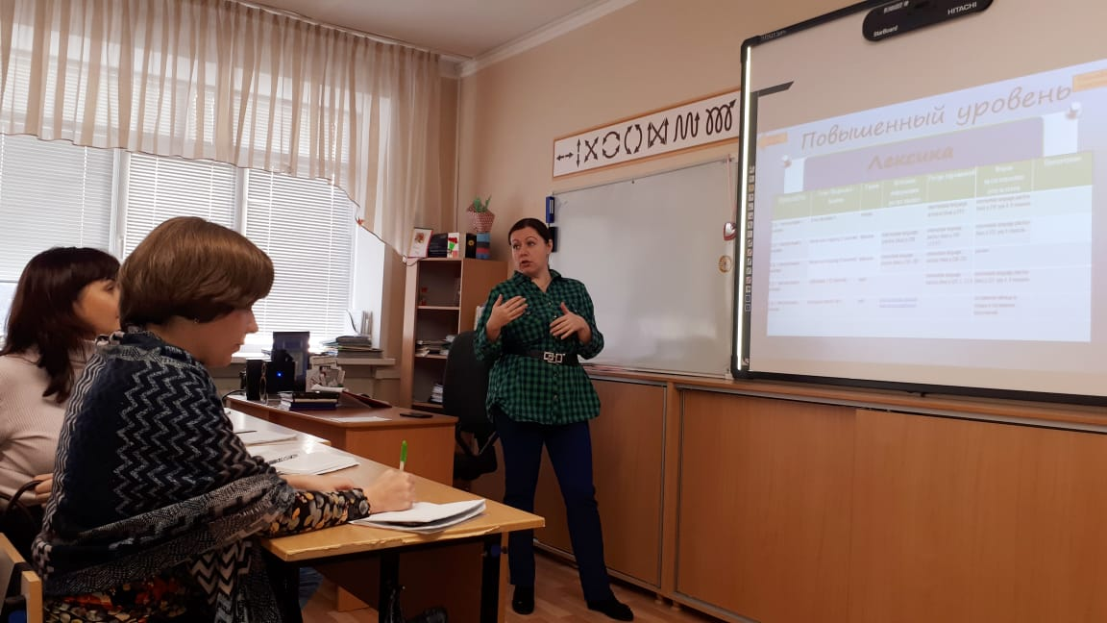
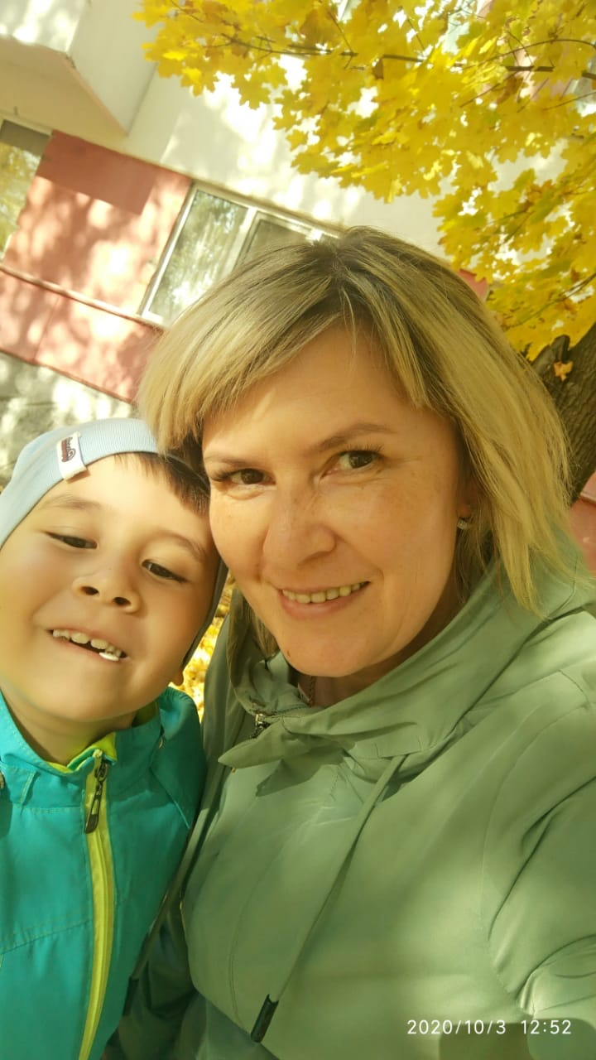
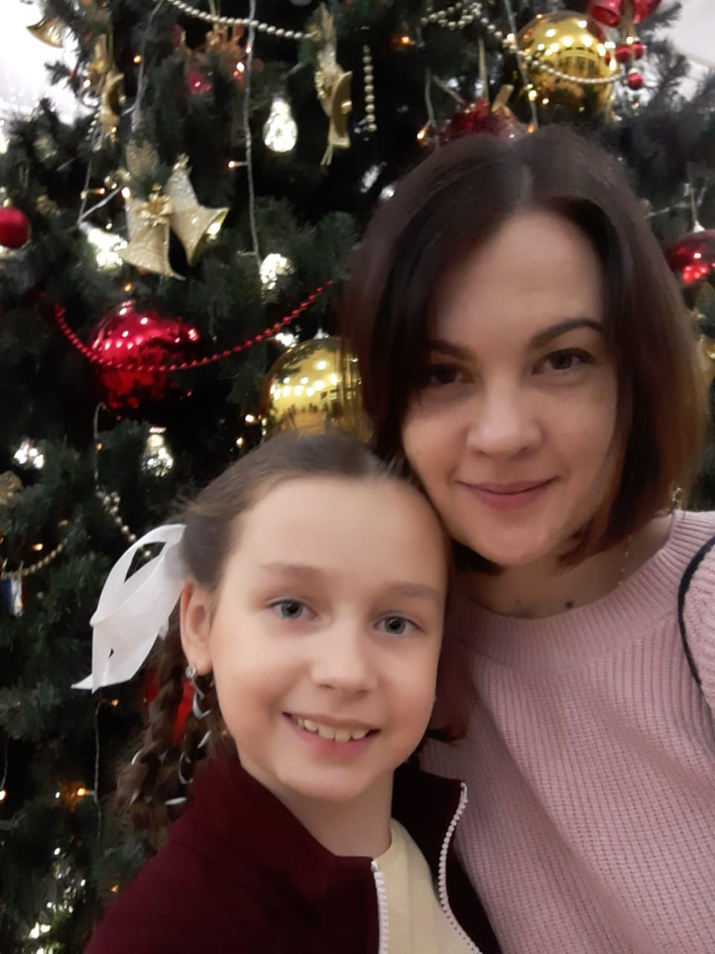
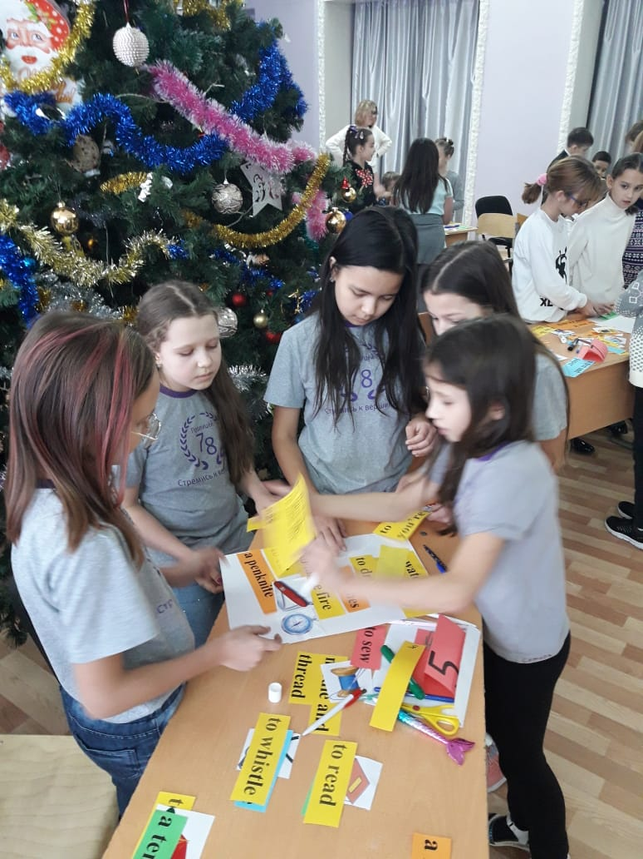
….провести семинар….
У мамы и моих учительниц очень много работы в школе, иногда и дома….
Но самая главная их работа – быть МАМОЙ!
…организовать и провести мероприятие…на английском языке…
Альбина Накиповна и ее сын Булат
Анна Сергеевна и ее дочка Василиса

Slide 9
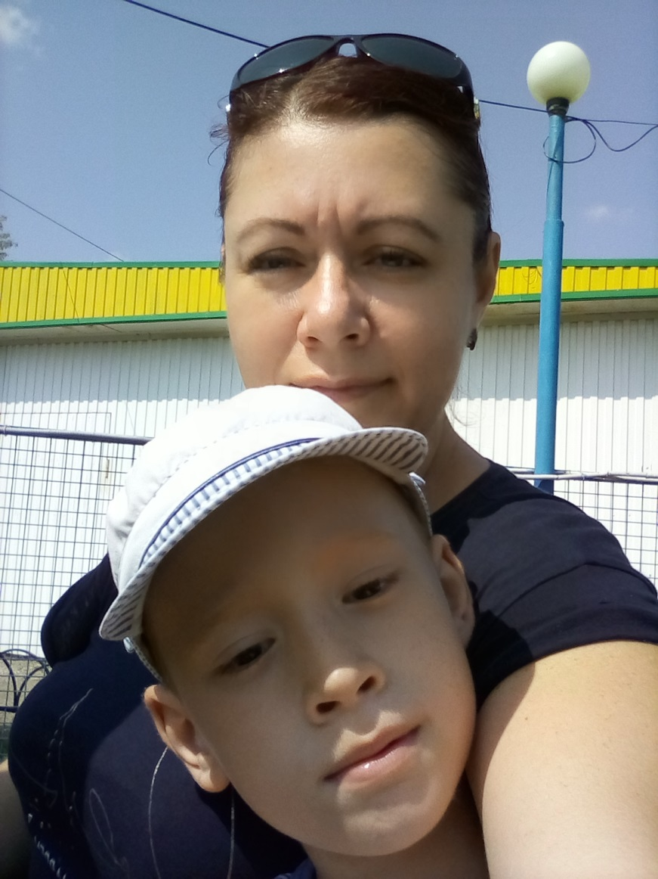
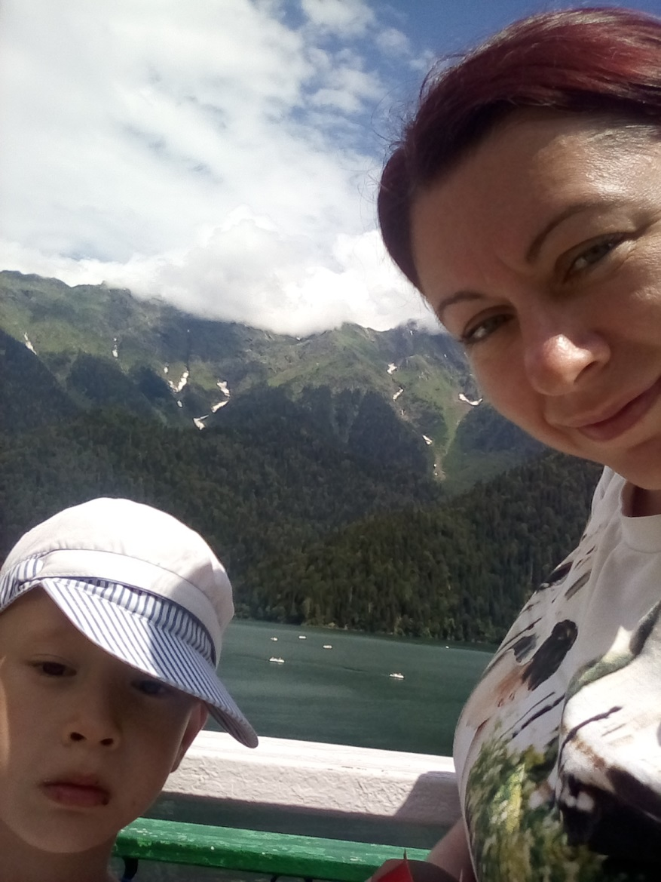
А мы с мамой тоже проводим много времени вместе:
-катаемся на каруселях
-ездим на море

Slide 10
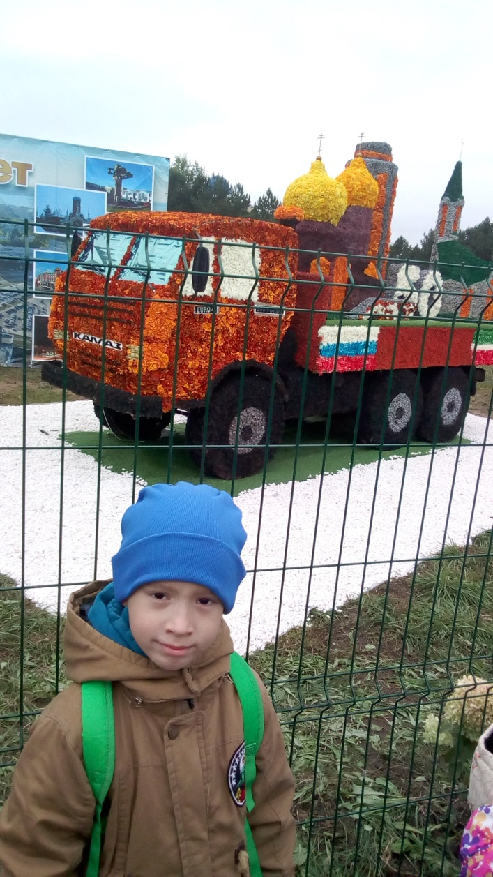
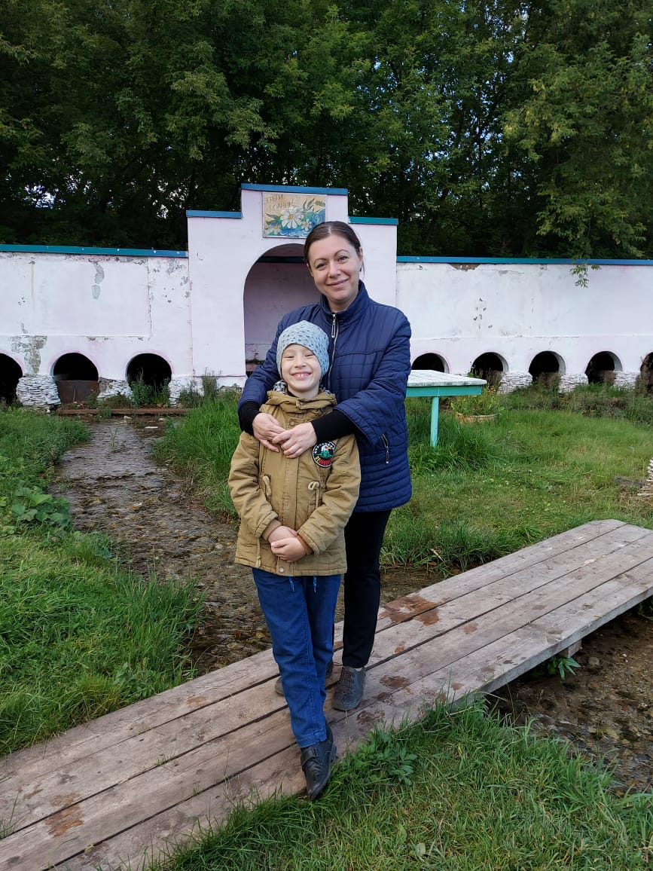
-ходим на выставки цветочных композиций
-ездим на экскурсии

Slide 11
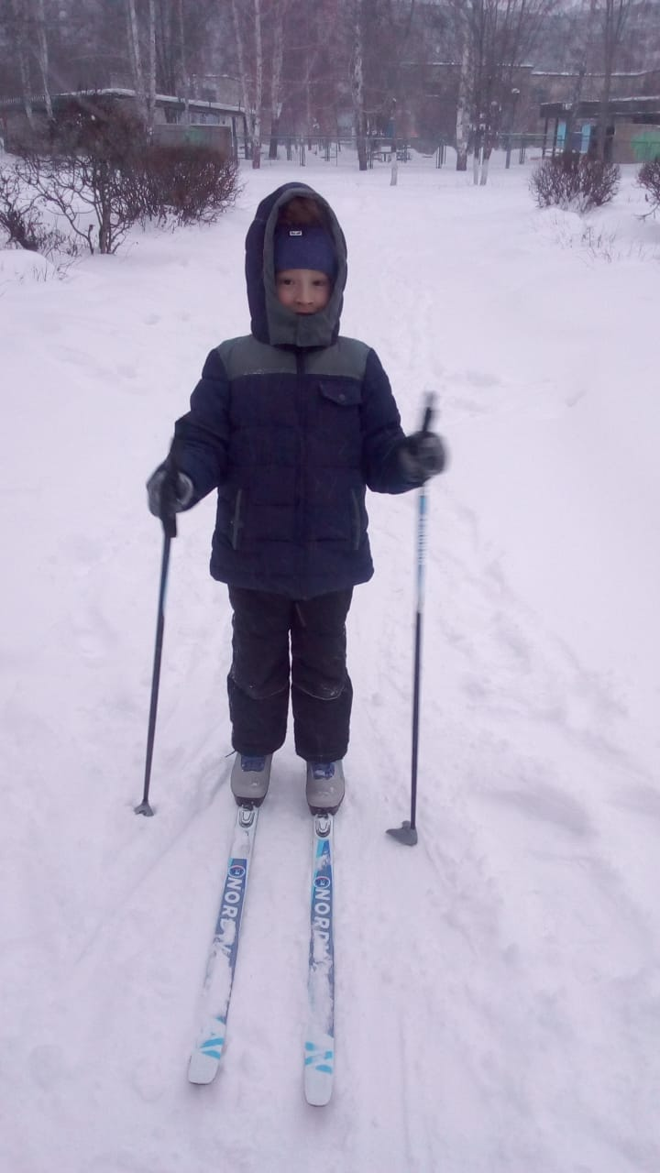
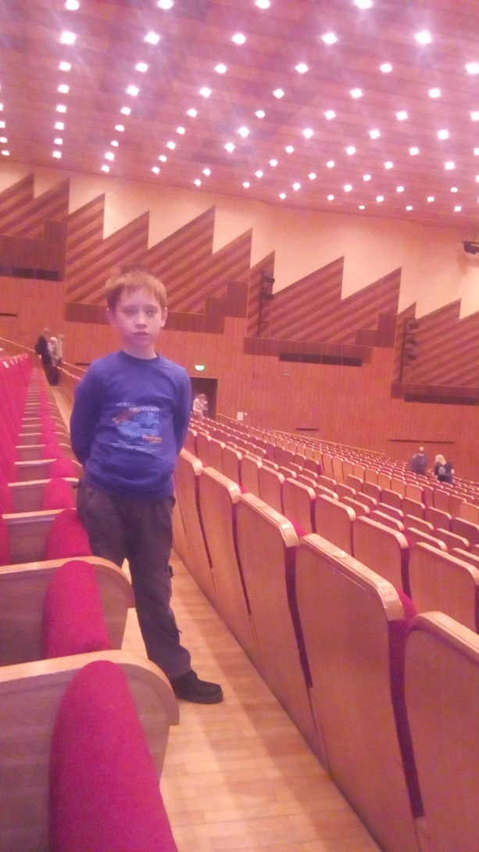
-катаемся на лыжах
-ходим в театр и на выставки

Slide 12
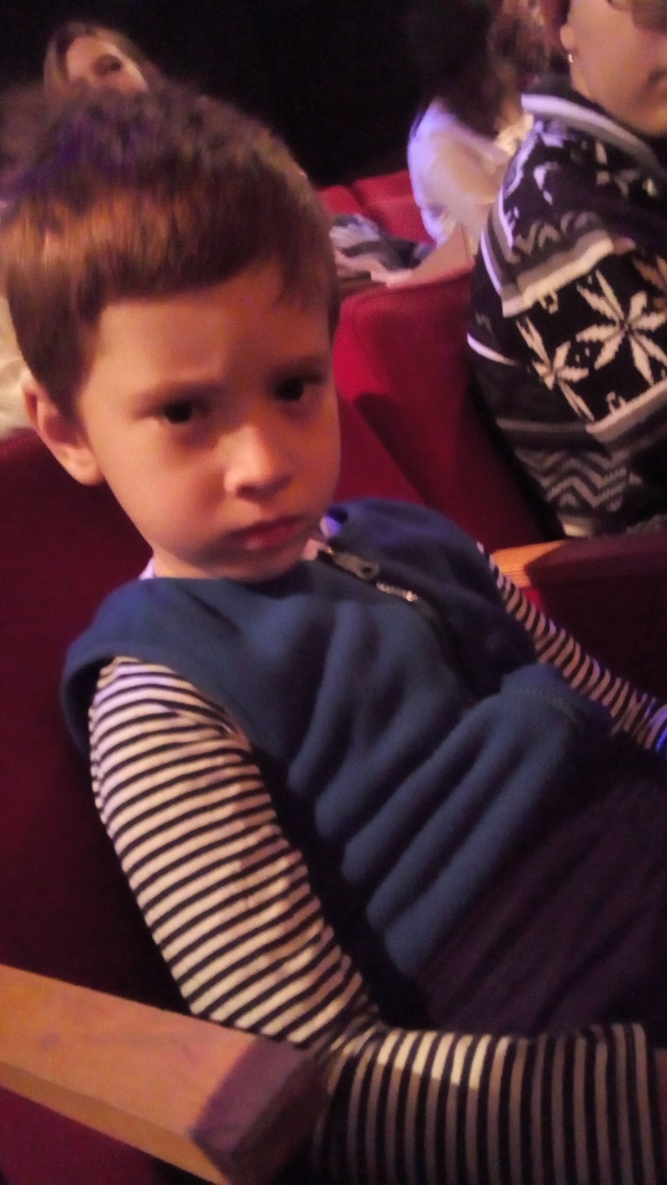
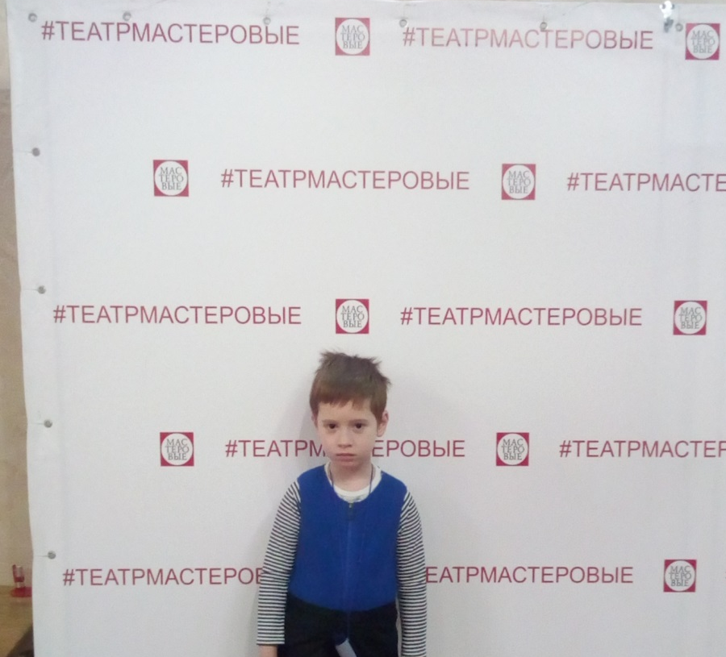

Slide 13
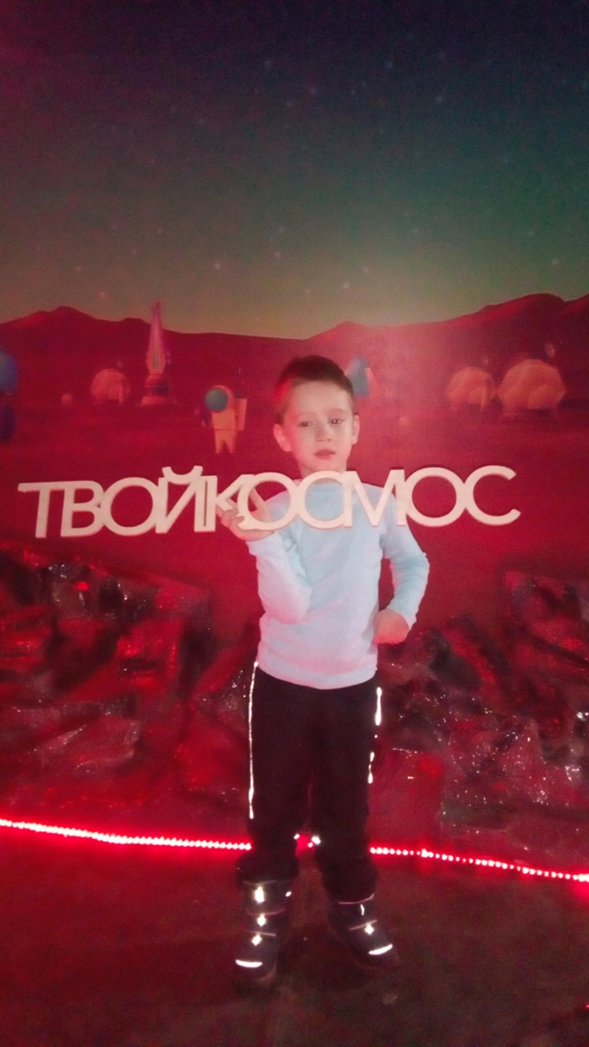
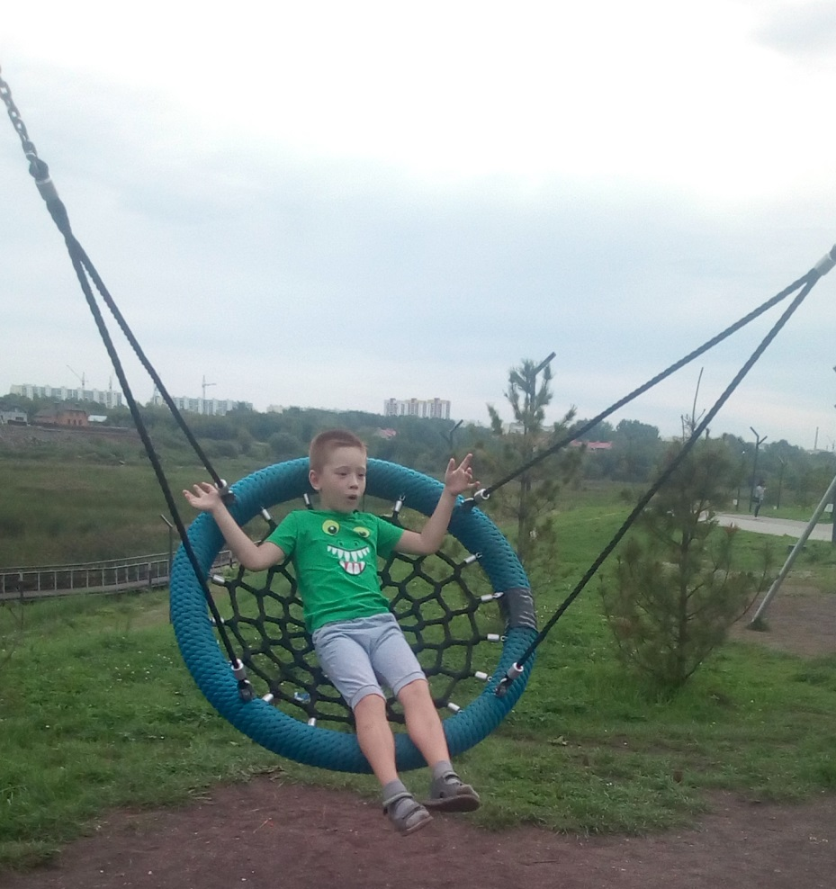
-и просто гуляем

Slide 14
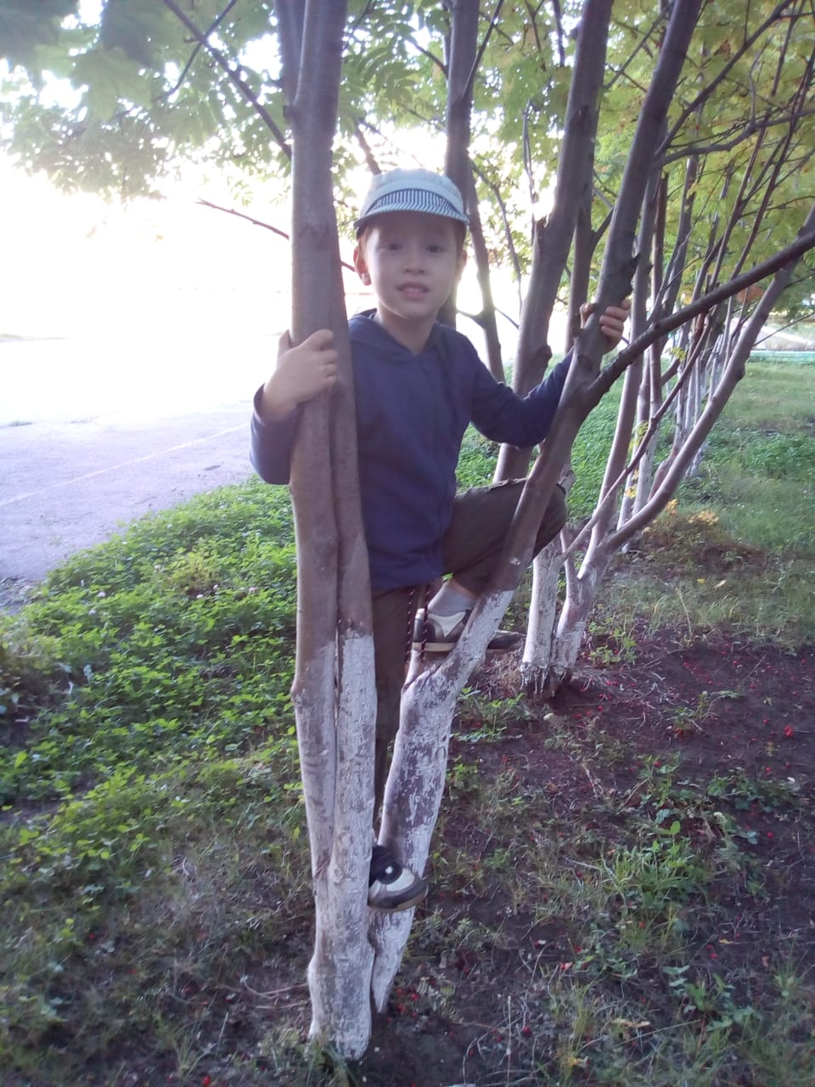

ВСЕМ РАБОТАЮЩИМ МАМАМ ПОСВЯЩАЕТСЯ!
Я очень люблю свою маму!

